Slide 1
Comité de Aplicaciones CUDI: Diagnóstico Inicial
Fortalezas
  Comunidades
    12 registradas
    5 actualmente activas: 3 de ellas (Supercómputo, Estudios Socioambientales, Salud) trabajaron continuamente el año pasado; 2 de ellas (REMERI, REDLATE MX) con actividades puntuales.
  Servicios: 11 ofrecidos (eduroam, repositorio, VC-CUDI, …)
  Materiales de comunicación: video promocional, infografías, redes sociales
Oportunidades
  Formalización de la Red Universitaria de Telemedicina (RUTE) para México, a través de la definición de un grupo de interés (SIG) sobre un tema específico y 5 personas interesadas
  Reanimación de comunidades inactivas (algunas desde 2017): IA, IHC, …
  Reanudación de la reunión anual de las comunidades para presentación de avances

Slide 2
Diagnóstico Inicial: Beneficios
Acceso a las Redes Nacionales de Investigación y Educación (RNIE) asociadas, a nivel internacional, tales como Internet2, RNP, REUNA, CEDIA entre otras y a beneficios de las Redes Regionales de Investigación y Educación (RRIE) tales como RedCLARA, GÉANT entre otras.
Participación en Proyectos y Programas con organismos e instituciones nacionales e internacionales, a través de CUDI.
Acceso al IXP-CDMX, IXP-Guadalajara, IXP-Yucatán para las instituciones con infraestructura en estas ciudades, con el descuento correspondiente a la membresía.
Acceso a los servicios desarrollados para soporte de los nuevos modelos educativos digitales (CSIRT-CUDI, NOC-CUDI, VC-CUDI, eduroam, Federación de Identidades, Plataforma de Colaboración CUDI, entre otras.
Participación en grupos de interés especial para el intercambio de información, conocimiento y buenas prácticas, organizados a través de sus Comités de Redes y Aplicaciones:
Participación en Eventos y Capacitaciones realizadas por las Redes Nacionales de Investigación y Educación (RNIE) a nivel nacional e internacional.
Posibilidad de crear una red de contactos a nivel internacional de acuerdo a su especialidad e interés.
Acceso a los descuentos especiales en servicios y cursos que oferte la Asociación individualmente o en convenio con otras organizaciones.

Slide 3
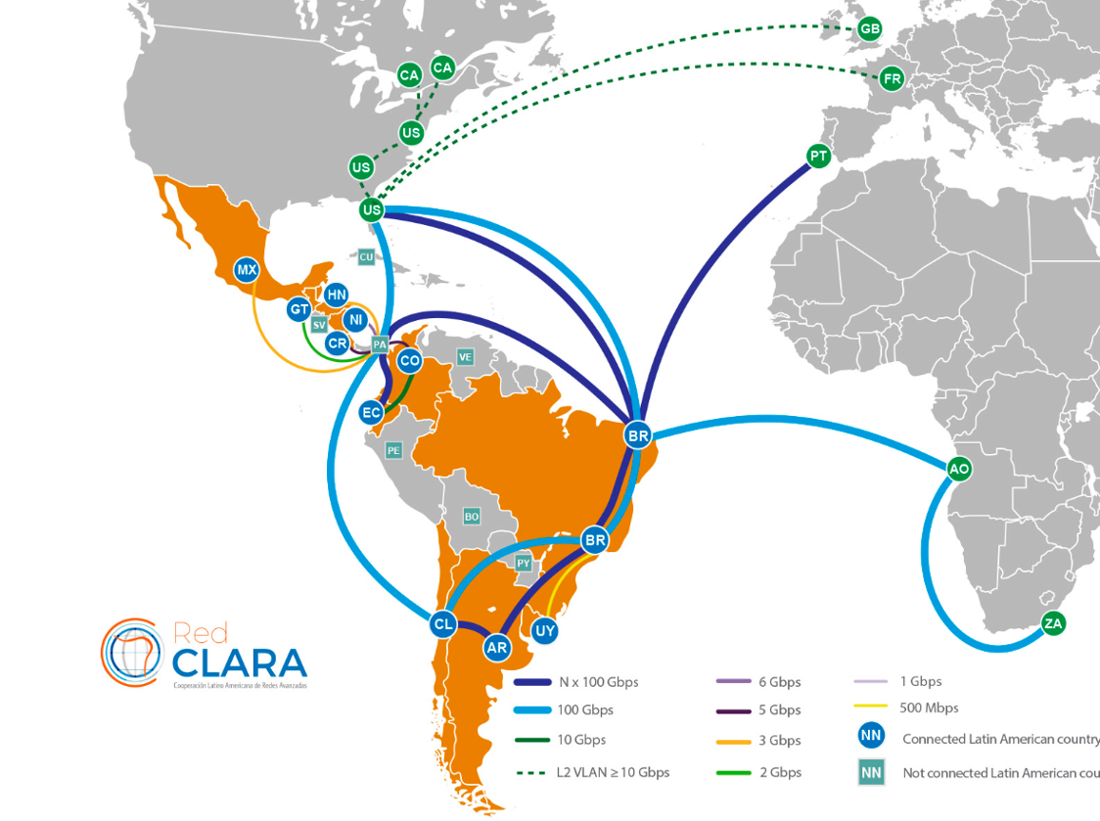
Diagnóstico Inicial: 1. Convenios exclusivos
Acceso a las Redes Nacionales de Investigación y Educación (RNIE) asociadas, a nivel internacional, tales como Internet2, RNP, REUNA, CEDIA entre otras y a beneficios de las Redes Regionales de Investigación y Educación (RRIE) tales como RedCLARA, GÉANT entre otras.

Slide 4

Diagnóstico Inicial: 2. Proyectos
Salud
Objetivo: Expandir y fortalecer la cooperación científica y educativa en salud en América Latina mediante la implementación de actividades de colaboración que apoyen el desarrollo de una red de telemedicina regional basada en la experiencia de la Red Universitaria de Telemedicina (RUTE) de Brasil.

Slide 5

Diagnóstico Inicial: 2. Proyectos
Salud
El Proyecto ECHO® (Extension for Community Health Outcomes). Es un programa de teleconferencias a través de las cuáles se proporciona mentoría utilizando tecnología y se incrementa la colaboración y diseminación de mejores prácticas, usando casos de estudio como base fundamental de aprendizaje. Las reuniones se realizan por medio de la plataforma ZOOM y constan de charlas de actualización, así como presentaciones de casos por parte de los participantes.

Slide 6

Diagnóstico Inicial: 2. Proyectos
Estudios Socioambientales
El Proyecto Academia Copernicus:
1. Difusión del nuevo conocimiento de innovación, ciencia y tecnología en observación de la tierra.
2. Creación y apoyo a comunidades de aprendizaje.

Slide 7

Diagnóstico Inicial: 2. Proyectos
Estudios Socioambientales
1: Curso para desarrollo de capacidades con código abierto - GEOServer
2: Inter-American Academy

Slide 8
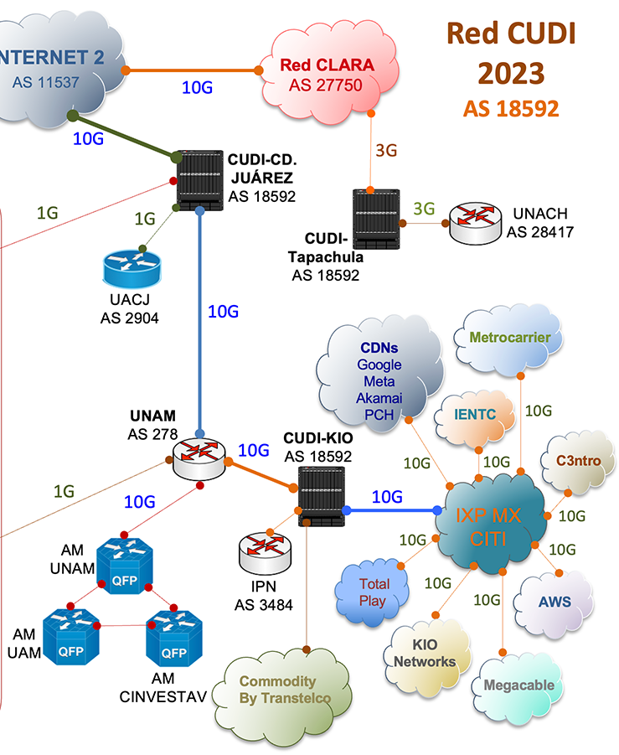
Diagnóstico Inicial: 3. IXP
Acceso al IXP-CDMX, IXP-Yucatán para las instituciones con infraestructura en estas ciudades, con el descuento correspondiente a la membresía.

Slide 9
Diagnóstico Inicial: 4. Servicios
NOC-CUDI: Ante cualquier duda, anomalía o falla, el NOC CUDI se pone a disposición de las instituciones agremiadas para brindar asesoría y soporte.
CSIRT-CUDI: es el centro de respuesta a incidentes de seguridad en tecnologías de la información de la red academica de México. Se trata de un grupo de expertos de seguridad, responsables del desarrollo de medidas preventivas y reactivas ante incidencias de seguridad en la RNIE. EL CSIRT estudia el estado de seguridad global de los sistemas de información de la RNIE, y proporciona servicios de respuesta ante incidentes a víctimas de ataques en la red, publica alertas relativas a amenazas y vulnerabilidades y ofrece información que ayuda a mejorar la seguridad de estos sistemas.
VC-CUDI: Licencias Zoom con capacidad de hasta 300 usuarios concurrentes
eduroam: Es un servicio mundial de movilidad segura que permite a estudiantes, investigadores, académicos y administrativos tener acceso a internet en sus campus y en las instituciones que visitan, con su mismo nombre de usuario y contraseña institucional. A través de CUDI, México tiene más de 500 puntos de acceso implementados.
Federación de Identidades: da acceso a la comunidad universitaria, utilizando un único nombre de usuario y contraseña, a la plataforma de servicios federados implementados por CUDI y por las Redes Nacionales de Educación e Investigación en Latinoamérica, Europa y el resto del mundo.
Plataforma de Colaboración: La Red Avanzada mexicana pone a tu disposición un espacio en el entorno de colaboración y aprendizaje. Como usuario de la plataforma tendrás tu propio sitio, llamado Mi sitio, en el que podrás guardar y compartir archivos, organizar tu agenda, horarios, describir tu perfil, organizar las comunidades y grupos de técnicos CUDI de tu interés.
Difusión de actividades, eventos y proyectos relacionados con la actividad de la Asociación.
Visibilidad Académica a nivel nacional e internacional.

Slide 10
Diagnóstico Inicial: 5. Grupos de Interés
Participación en grupos de interés especial para el intercambio de información, conocimiento y buenas prácticas, organizados a través de sus Comités de Redes y Aplicaciones:
Comunidad | Grupo Técnico
Arte y Ciencia: No hay presencia del coordinador | Capacitación: Sin coordinador
Astronomía: No hay presencia del coordinador | Cómputo en la nube: No hay presencia del coordinador
CiimarGoMC: No hay presencia del coordinador | Federación: Activo
Estudios Socioambientales: Activa | Gobierno de TI: Activo
IA: Sin coordinador | IPv6: Activo
IHC: No hay presencia del coordinador | Multicast: No hay presencia del coordinador
RedLATE-MX: Activa | SDN/NFV: No hay presencia del coordinador
REMERI: Activa | Seguridad: Activo
Supercómputo: Activa | Videoconferencia: Activo
Salud: Activa

Slide 11
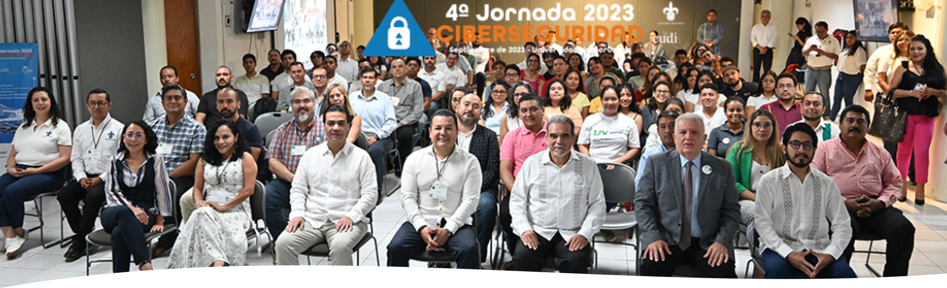
Diagnóstico Inicial: 6. Eventos y Capacitaciones
Participación en Eventos y Capacitaciones realizadas por las Redes Nacionales de Investigación y Educación (RNIE) a nivel nacional e internacional.
Jornadas de Ciberseguridad.
TICAL
Plataforma de Formación Regional
Learning Academy

Slide 12

Diagnóstico Inicial: 7. Identificación de pares
Posibilidad de crear una red de contactos a nivel internacional de acuerdo a su especialidad e interés.

